Slide 1

Бюджет Литвиновского
сельского поселения на 2026 год и на плановый период 2027 и 2028 годов
Бюджет для
граждан

Slide 2
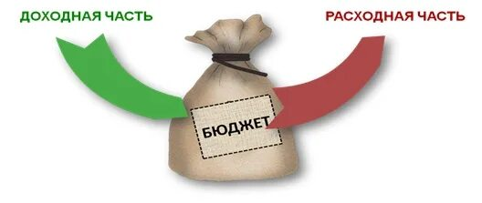
ЧТО ТАКОЕ БЮДЖЕТ
ДОХОДЫ - это поступающие в бюджет денежные средства (налоги, административные платежи и сборы, безвозмездные поступления) РАСХОДЫ - это выплачиваемые из бюджета денежные средства (социальные выплаты населению, содержание муниципальных учреждений
БЮДЖЕТ – форма образования и расходования денежных средств, предназначенных для финансового обеспечения задач и функций органов местного самоуправления
Превышение доходов над расходами - ПРОФИЦИТ
Превышение расходов над доходами – ДЕФИЦИТ
Сбалансированность бюджета по доходам и расходам – основополагающее требование, предъявляемое к органам, составляющим и утверждающим бюджет

Slide 3
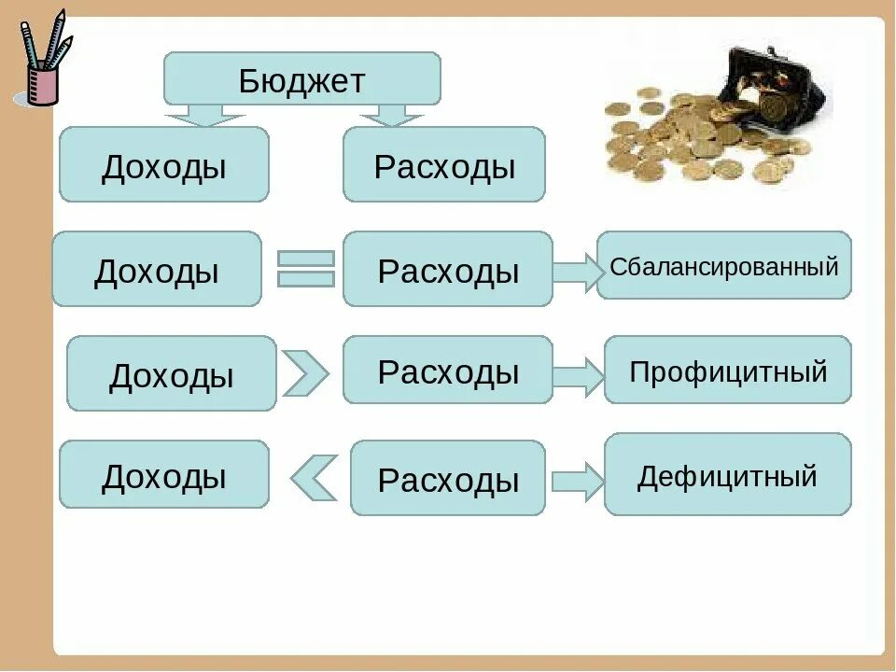

Slide 4
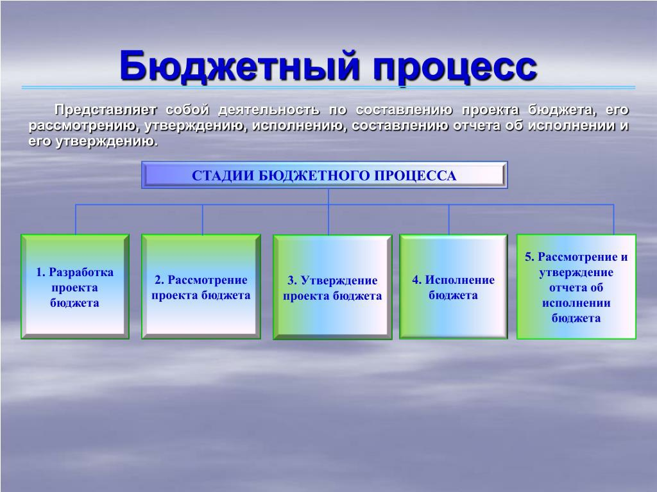
Бюджетный процесс

Slide 5
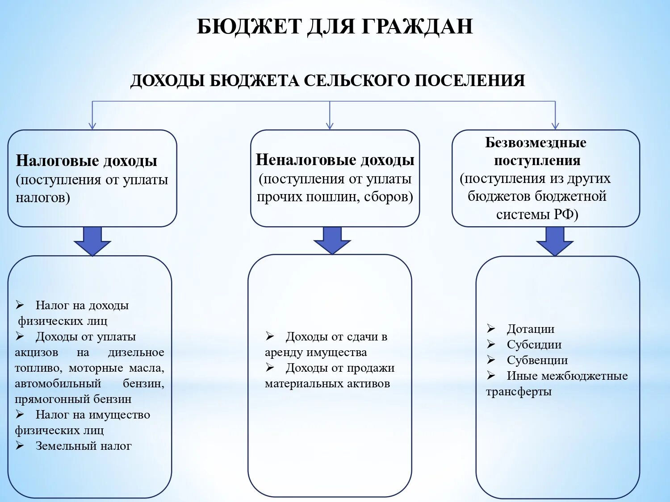

Slide 6
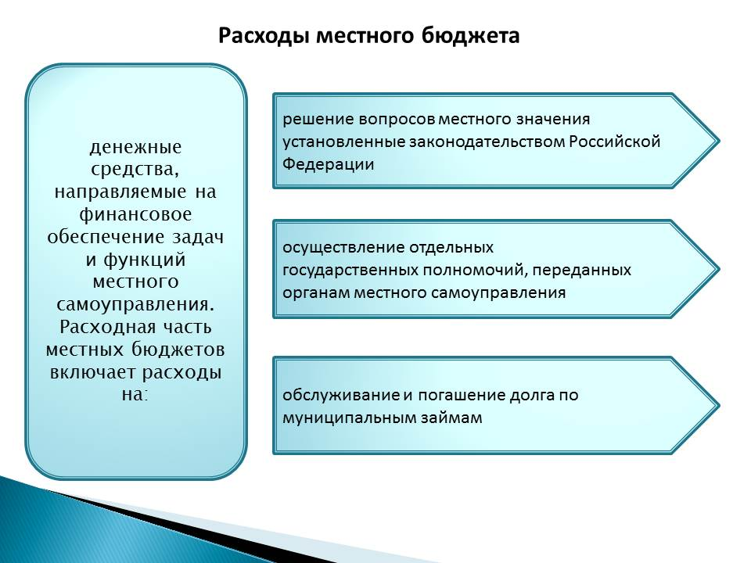

Slide 7
Основные параметры проекта решения «О бюджете Литвиновского сельского поселения Белокалитвинского района на 2026 год и на плановый период 2027и 2028 годов»
Показатель | 2025 год (первоначально утвержденный) | Проект
 | Решение собрания депутатов сельского поселения от 24.12.2024 № 90 | 2026год | Темп роста к 2025, (%) | 2027 год | Темп роста к 2026, (%) | 2028 год | Темп роста к 2027, (%)
I. Доходы, всего | 23 206,0 | 24635,5 | 106,2 | 18990,2 | 77,1 | 19078,5 | 100,5
Из них:
Налоговые и неналоговые доходы | 8591,8 | 8024,0 | 93,4 | 7761,0 | 96,7 | 7960,5 | 102,6
Безвозмездные поступления | 14614,2 | 16 611,5 | 113,7 | 11229,2 | 67,4 | 11 118,0 | 99,0
II. Расходы, всего | 23 206,0 | 24635,5 | 106,2 | 18990,2 | 77,1 | 19078,5 | 100,5
III. Дефицит(-), профицит (+), | 0,0 | 0,0 | - | 0,0 | - | 0,0 | -
IV. Источники финансирования дефицита | 0,0 | 0,0 | - | 0,0 | - | 0,0 | -

Slide 8
Доходы бюджета Литвиновского сельского поселения в 2025 году и на 2026 год и на плановый период 2027 и 2028 годов
тыс.руб.

Slide 10
проект бюджета ЛИТВИНОВСКОГО СЕЛЬСКОГО ПОСЕЛЕНИЯ БЕЛОКАЛИТВИНСКОГО РАЙОНА На 2026 год и на плановый период 2027 и 2028 годов ПО РАСХОДАМ
тыс. руб.
Наименование показателей | 2026г. | 2027 г. | 202 8г.
Общегосударственные вопросы | 10 32,3 | 9 556,3 | 9 817,9
Национальная оборона | 243,0 | 269,9 | 341,8
Национальная безопасность и правоохранительная деятельность | 0,0 | 75,4 | 297,3
Национальная экономика | 2765,5 | 381,6 | 222,9
Жилищно-коммунальное хозяйство | 1417,5 | 40,0 | 0,0
Окружающая среда | 50,0 | 350,0 | 400,0
Образование | 0 | 5,0 | 0,0
Культура, кинематография | 9 596,9 | 8 069,4 | 8 069,4
Социальная политика | 233,0 | 233,0 | 125,1
Физическая культура и спорт | 0,0 | 9,6 | 11,6
ИТОГО: | 24635,5 | 18990,2 | 19078,5

Slide 11
Структура расходов бюджета ЛИТВИНОВСКОГО сельского поселения БЕЛОКАЛИТВИНСКОГО района на 2026 год

Slide 12


Slide 13


